Slide 1
Organisation
Mondiale de la
Santé
Le plan 2025 - 2028
By Chloé Frammery

Slide 2
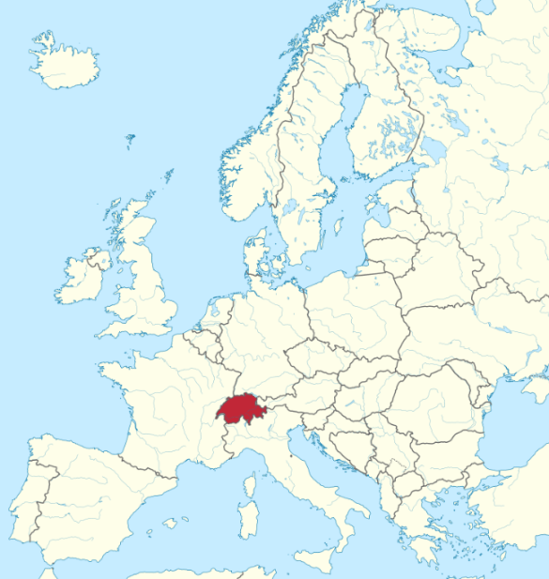
L’OMS
L’OMS est une agence spécialisé de l’ONU (Organisation des Nations Unies) créée en 1948
et son siège est à Genève.
Genève

Slide 3
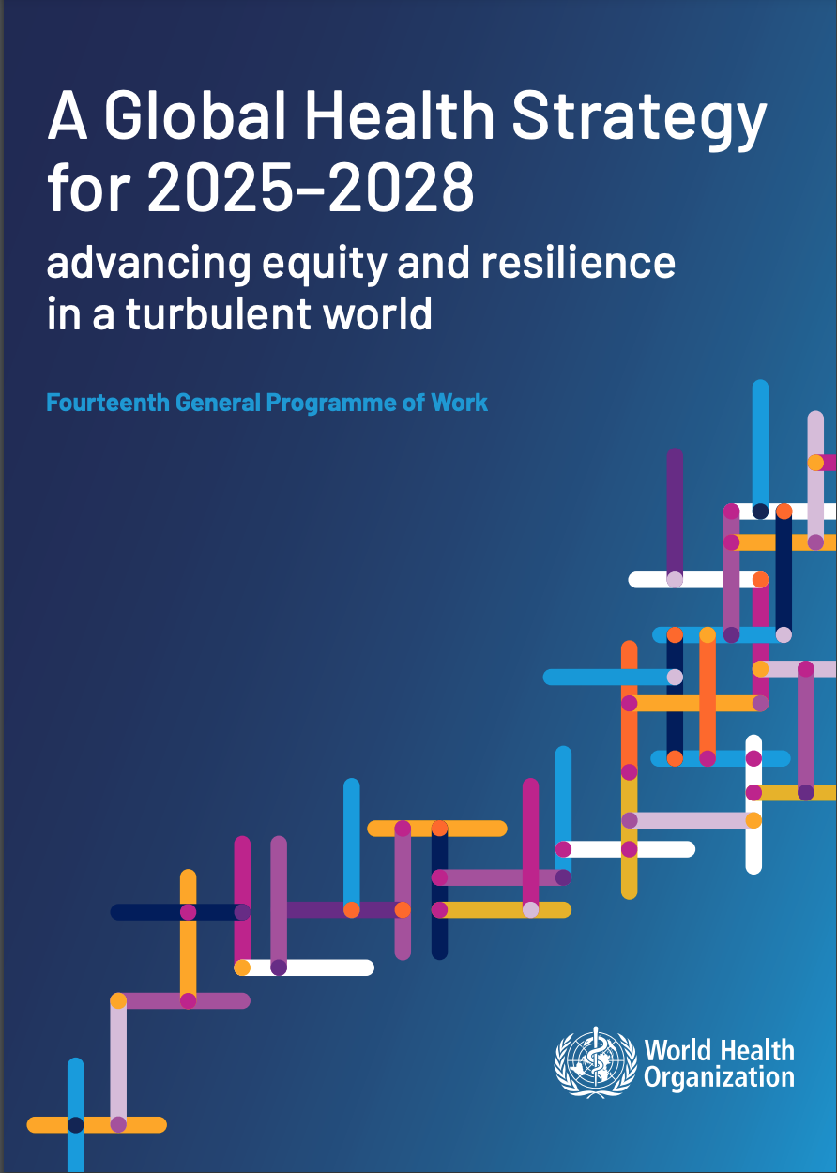
Stratégie mondiale de santé pour 2025-2028
Promouvoir l'équité et la résilience dans un monde turbulent
Quatorzième programme général
de travail
96 pages

Slide 4


« Le Quatorzième Programme Général de Travail (GPW 14) définit un agenda global de santé et guidera les travaux de l’OMS en soutien aux États Membres et partenaires pour la période de 4 ans 2025–2028.
Il devrait redynamiser les actions nécessaires pour remettre sur les rails les Objectifs de Développement Durable (ODD) liés à la santé et aider les systèmes de santé à se préparer à relever les défis de l'avenir.
La Stratégie reconnaît que le monde a radicalement changé depuis l'adoption des ODD et établit un programme ambitieux pour la santé mondiale face aux principaux défis, notamment le changement climatique, le vieillissement de la population, les migrations et un environnement géopolitique en évolution rapide, ainsi que les opportunités offertes par la science et la technologie. »

Slide 5
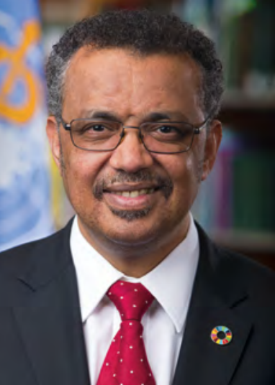
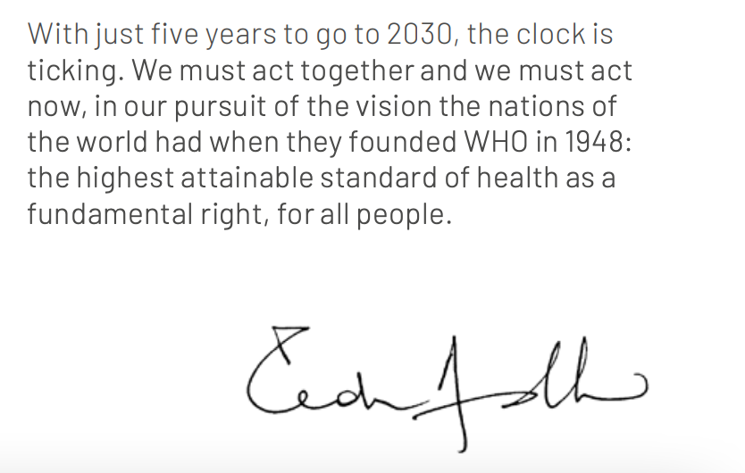
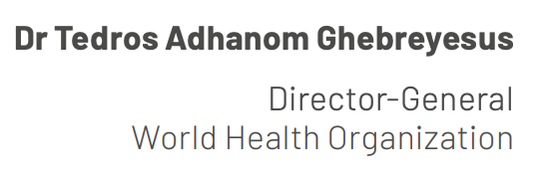
p. 7
« À seulement cinq ans de 2030, le temps presse.
Nous devons agir ensemble et dès maintenant, pour concrétiser la vision que les nations du monde avaient lorsqu'elles ont fondé l'OMS en 1948 : le meilleur état de santé possible, un droit fondamental pour tous. »

Slide 6
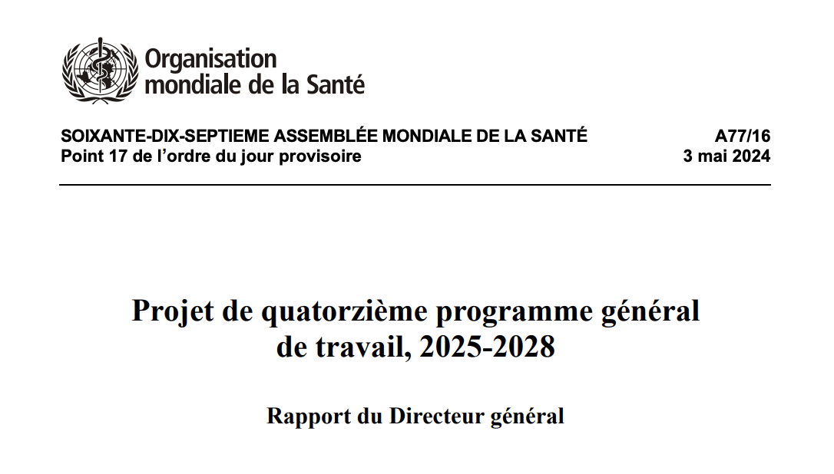

p. 2
La Soixante-Dix-Septième Assemblée mondiale de la Santé PRIE INSTAMMENT les États Membres d’appuyer l’action menée en vue de parvenir aux objectifs stratégiques et aux résultats communs du quatorzième programme général de travail, 2025-2028.

Slide 7
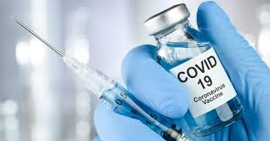
p. 11
La pandémie de COVID-19 a mis en évidence la fragilité des systèmes de santé dans le monde entier ; ainsi, plus de 90 % des pays ont indiqué que la prestation des services de santé essentiels avait été perturbée et la couverture par la vaccination systématique a chuté pour la première fois depuis 30 ans, 20 millions d’enfants ayant manqué des doses pour la seule année 2022.

Slide 8

Patron illustration stock
p. 47
Activités essentielles de l’OMS en 2025-2028
Résultat institutionnel 1 :
Un leadership efficace de l’OMS dans le domaine de la santé, reposant sur le pouvoir fédérateur, l’établissement de programmes, les partenariats et la communication, facilite l’obtention des résultats du projet de quatorzième PGT et l’atteinte de l’objectif consistant à ne laisser personne de côté.

Slide 9
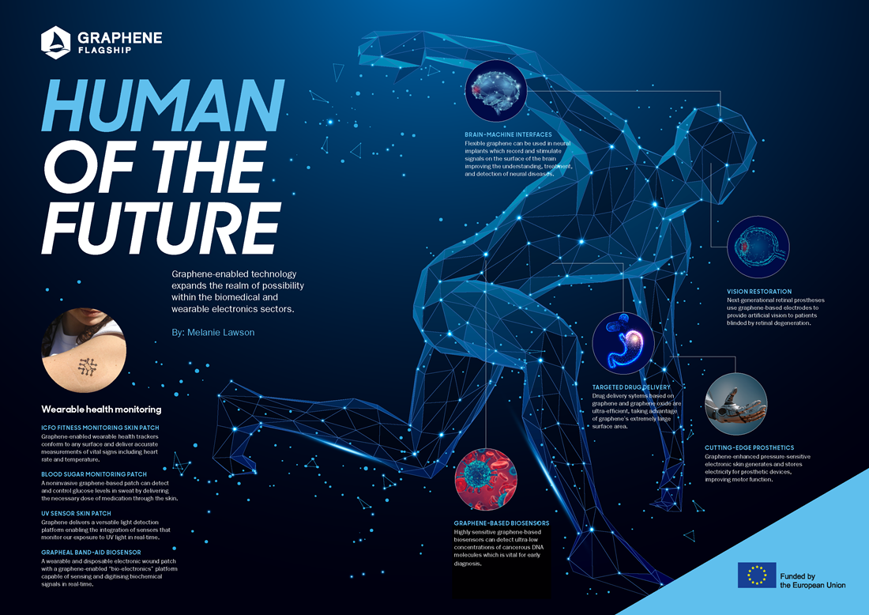
p. 50
Résultat institutionnel 2 :
La fourniture rapide par l’OMS de produits (normatifs, techniques et liés aux données) de grande qualité
Pour la période 2025-2028, ces « biens de santé publique » de l’OMS seront orientés et classés par ordre de priorité afin de soutenir les objectifs et résultats stratégiques du projet de 14e PGT.
L’OMS exploitera et renforcera ses capacités transversales dans les domaines de la science, […] de la santé numérique, des données et des systèmes d’information ; de l’égalité des genres, des droits humains et de l’équité en santé ; ainsi que de l’innovation à cette fin.

Slide 10

p. 50
À tous les niveaux, l’OMS encouragera la prise de décision éclairée et les comportements favorables à la santé, luttera contre la désinformation et la mésinformation en s’appuyant sur des données probantes (notamment en soutenant une gouvernance efficace des médias sociaux, collaborant avec l’Organisation des Nations Unies et d’autres partenaires pour promouvoir l’intégrité de l’information et renforcer les capacités de réaction face à la désinformation et à la mésinformation dans les communautés), et soutiendra la diplomatie politique en matière de santé dans le cadre des engagements internationaux. L’OMS aidera également les pays à améliorer et à renforcer leurs capacités nationales de communication en matière de santé.

Slide 11
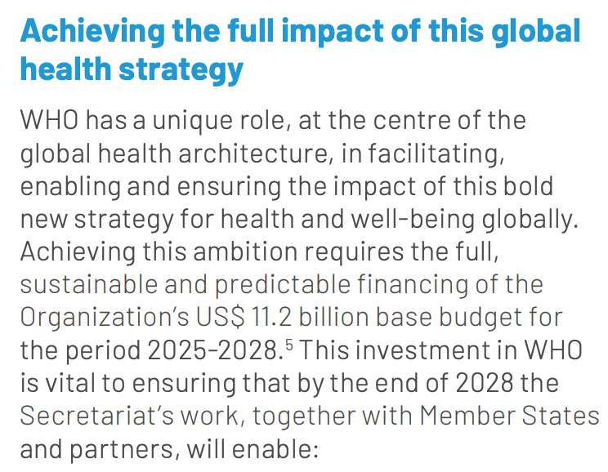


p. 11
Atteindre le plein impact de cette stratégie sanitaire mondiale « L'OMS joue un rôle unique, au cœur de l'architecture sanitaire mondiale, pour faciliter, favoriser et garantir l'impact de cette nouvelle stratégie audacieuse pour la santé et le bien-être à l'échelle mondiale. La réalisation de cette ambition nécessite un financement intégral, durable et prévisible du budget de base de l'Organisation, d'un montant de 11,2 milliards de dollars US pour la période 2025-2028. »

Slide 12
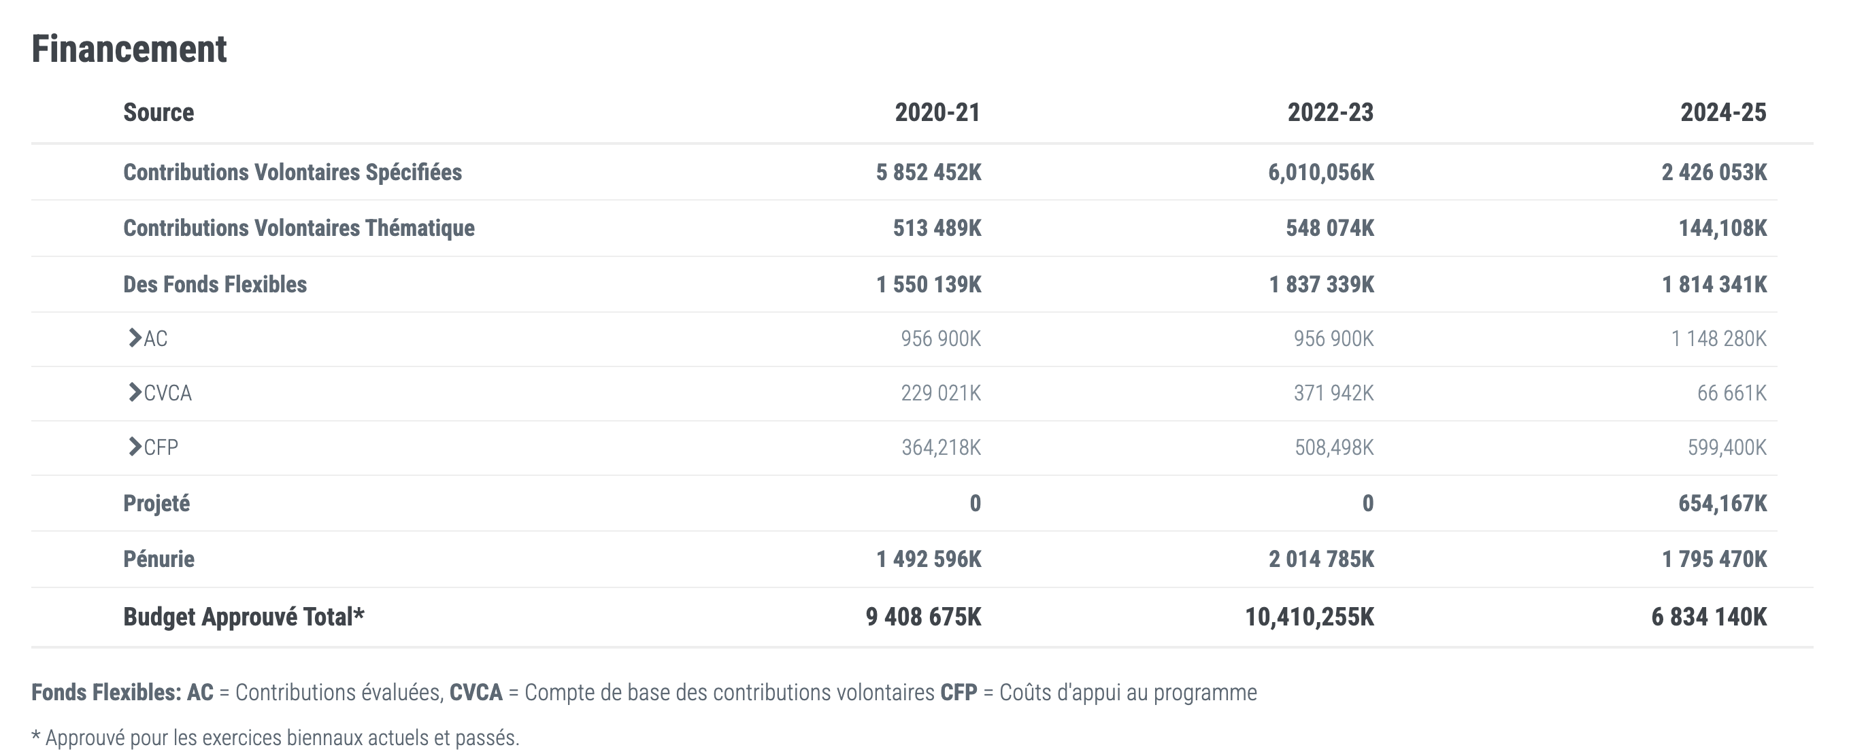
Quel est le budget de l’OMS ?
Source : OMS
https://open.who.int/2022-23/budget-and-financing/gpw-overview

Slide 13
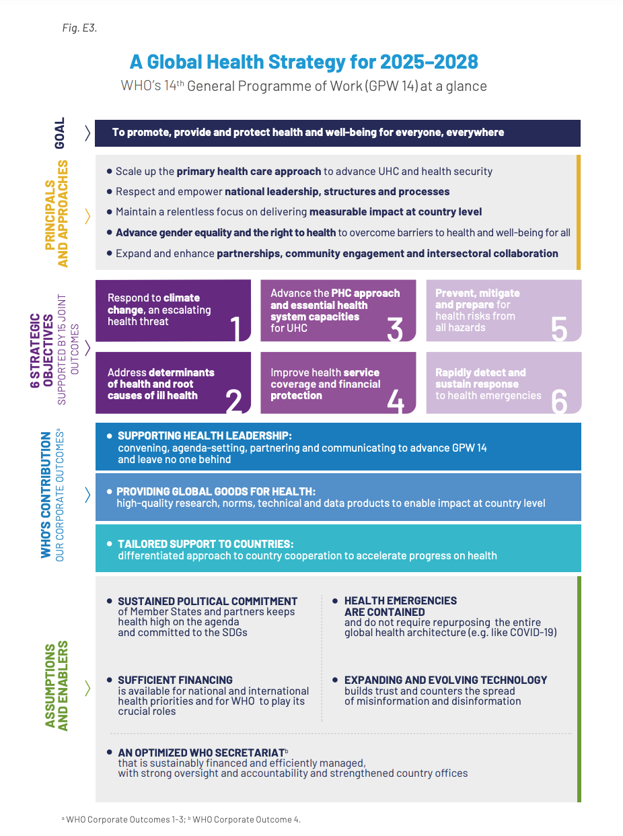




p. 12

Slide 14
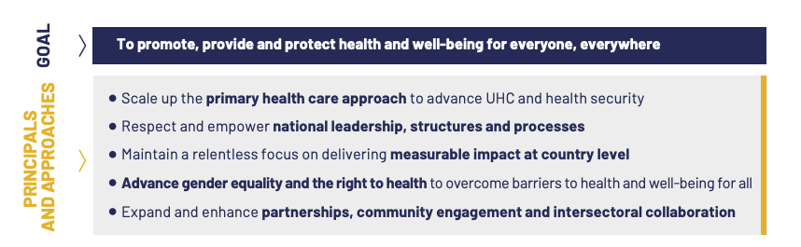
p. 12
PRINCIPES & APPROCHES = Objectifs à long terme de l’OMS
Promouvoir, assurer et protéger la santé et le bien-être de tous, partout dans le monde
Intensifier l'approche des soins de santé primaires pour promouvoir la CSU (Couverture sanitaire universelle) et la sécurité sanitaire
Respecter et responsabiliser le leadership, les structures et les processus nationaux
Maintenir une attention constante à l'obtention d'un impact mesurable au niveau national
Élargir et renforcer les partenariats, l'engagement communautaire et la collaboration intersectorielle
Promouvoir l'égalité des sexes et le droit à la santé afin de surmonter les obstacles à la santé
et au bien-être de tous

Slide 15
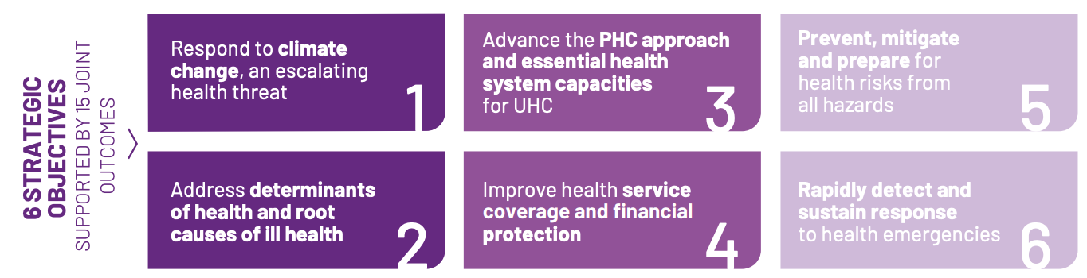
p. 12
6 OBJECTIFS STRATÉGIQUES = Objectifs à court terme de l’OMS
Répondre au changement climatique (baisser le carbone), une menace sanitaire croissante
Promouvoir l'approche des soins de santé primaires et les capacités essentielles du système de santé pour la CSU (Couverture sanitaire universelle)
Prévenir, atténuer et se préparer aux risques sanitaires liés à tous les dangers (Systèmes d'information sanitaire renforcés et transformation numérique)
S'attaquer aux déterminants de la santé et aux causes profondes des problèmes de santé
Améliorer la couverture des services de santé et la protection financière
Détecter rapidement et soutenir la réponse aux urgences sanitaires

Slide 16
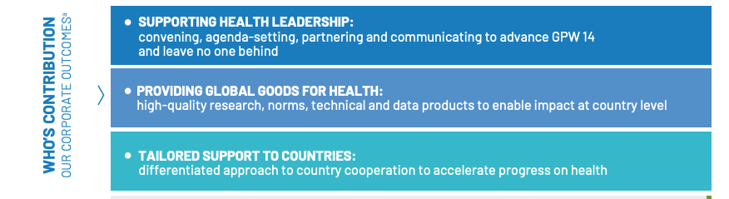
p. 12
CONTRIBUTIONS DE L’OMS & RÉSULTATS = le rôle mondial et centralisé de l’OMS
SOUTENIR LE LEADERSHIP EN MATIÈRE DE SANTÉ : Convocation, définition des priorités, partenariat et communication pour faire avancer le 14e PGT (Programme général de travail) et ne laisser personne de côté.
FOURNIR DES BIENS MONDIAUX POUR LA SANTÉ : Recherche, normes, produits techniques et données de haute qualité pour un impact à l'échelle nationale.
SOUTIEN SUR MESURE AUX PAYS : Approche différenciée de la coopération nationale pour accélérer les progrès en matière de santé.

Slide 17
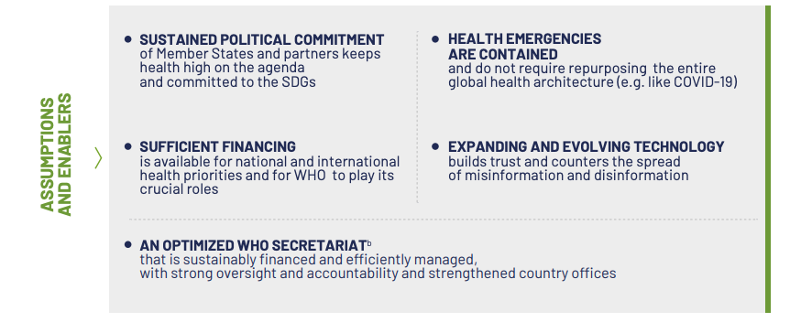
p. 12
HYPOTHÈSES & FACTEURS FACILITANTS = ce qui est exigé des pays membres de l’OMS
L'ENGAGEMENT POLITIQUE SOUTENU des États membres et des partenaires pour maintenir la santé au 1er plan et leur engagement envers les ODD (Agenda 2030).
LES URGENCES SANITAIRES SONT MAITRISÉES et ne nécessitent pas de réorienter l'ensemble de l'architecture sanitaire mondiale (comme la COVID-19, par exemple).
UN FINANCEMENT SUFFISANT disponible pour les priorités sanitaires nationales et internationales et pour permettre à l'OMS de jouer son rôle crucial.
LE DÉVELOPPEMENT ET L'ÉVOLUTION DES TECHNOLOGIES pour instaurer la confiance et lutter contre la propagation de la mésinformation et de la désinformation.
UN SECRÉTARIAT DE L'OMS OPTIMISÉ financé de manière durable et géré efficacement, doté d'une supervision et d'une responsabilisation solides et de bureaux de pays renforcés.

Slide 18
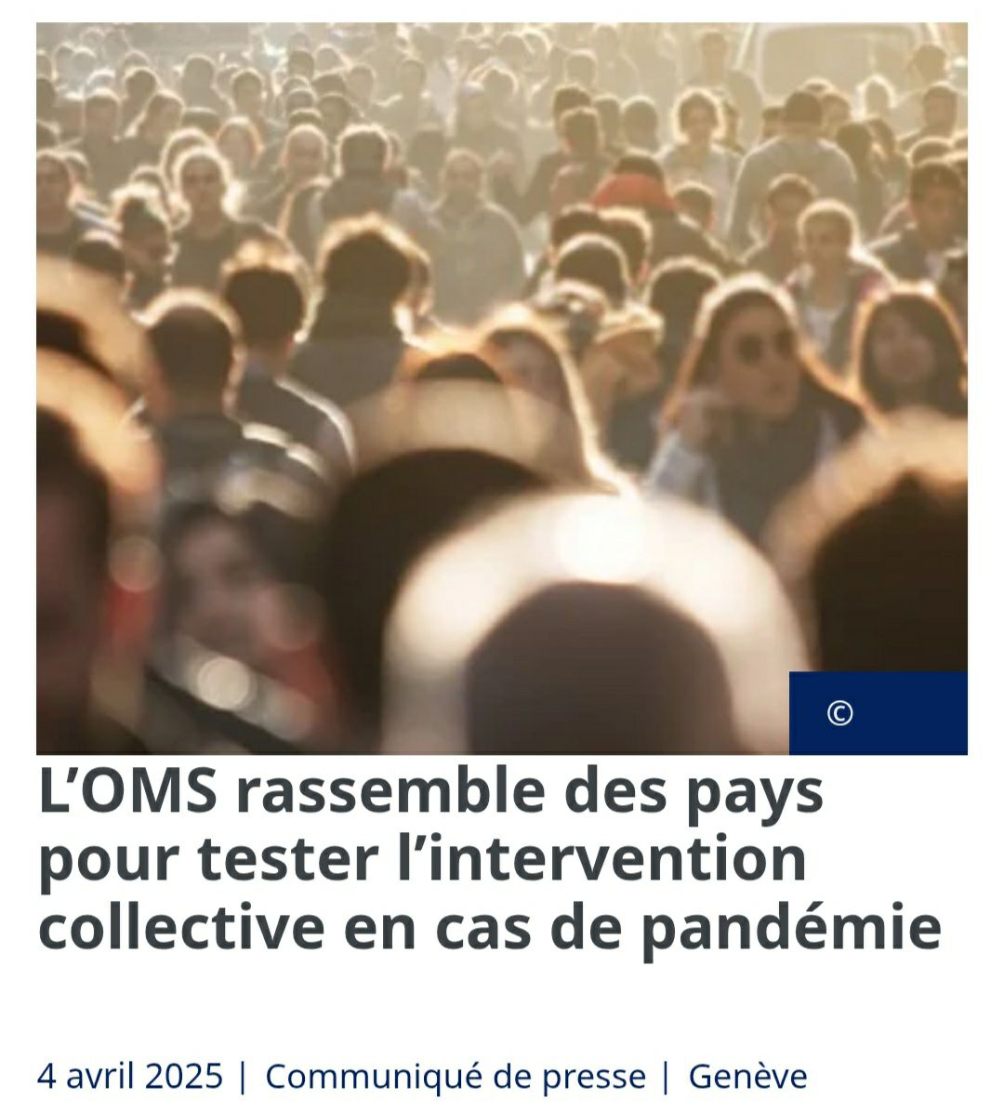
Nouvel exercice de simulation de pandémie
4 avril 2025
L’OMS a réuni plus de 15 pays et une vingtaine d’organismes régionaux de santé, réseaux d’intervention en cas d’urgence sanitaire et autres partenaires pour tester, pour la première fois, un nouveau mécanisme mondial de coordination en cas d’urgence sanitaire.
Cette simulation de deux jours, baptisée « Exercice Polaris », avait pour objet de tester le Corps mondial pour l’action sanitaire d’urgence de l’OMS.
Parmi les pays participants figuraient l’Allemagne, le Canada, la Colombie, le Costa Rica, le Danemark, l’Éthiopie, l’Irak, le Mozambique, le Népal, l’Ouganda, le Pakistan, le Qatar, le Royaume d’Arabie saoudite, la Somalie et l’Ukraine, ainsi que d’autres pays qui ont pris part en tant qu’observateurs.

Slide 19
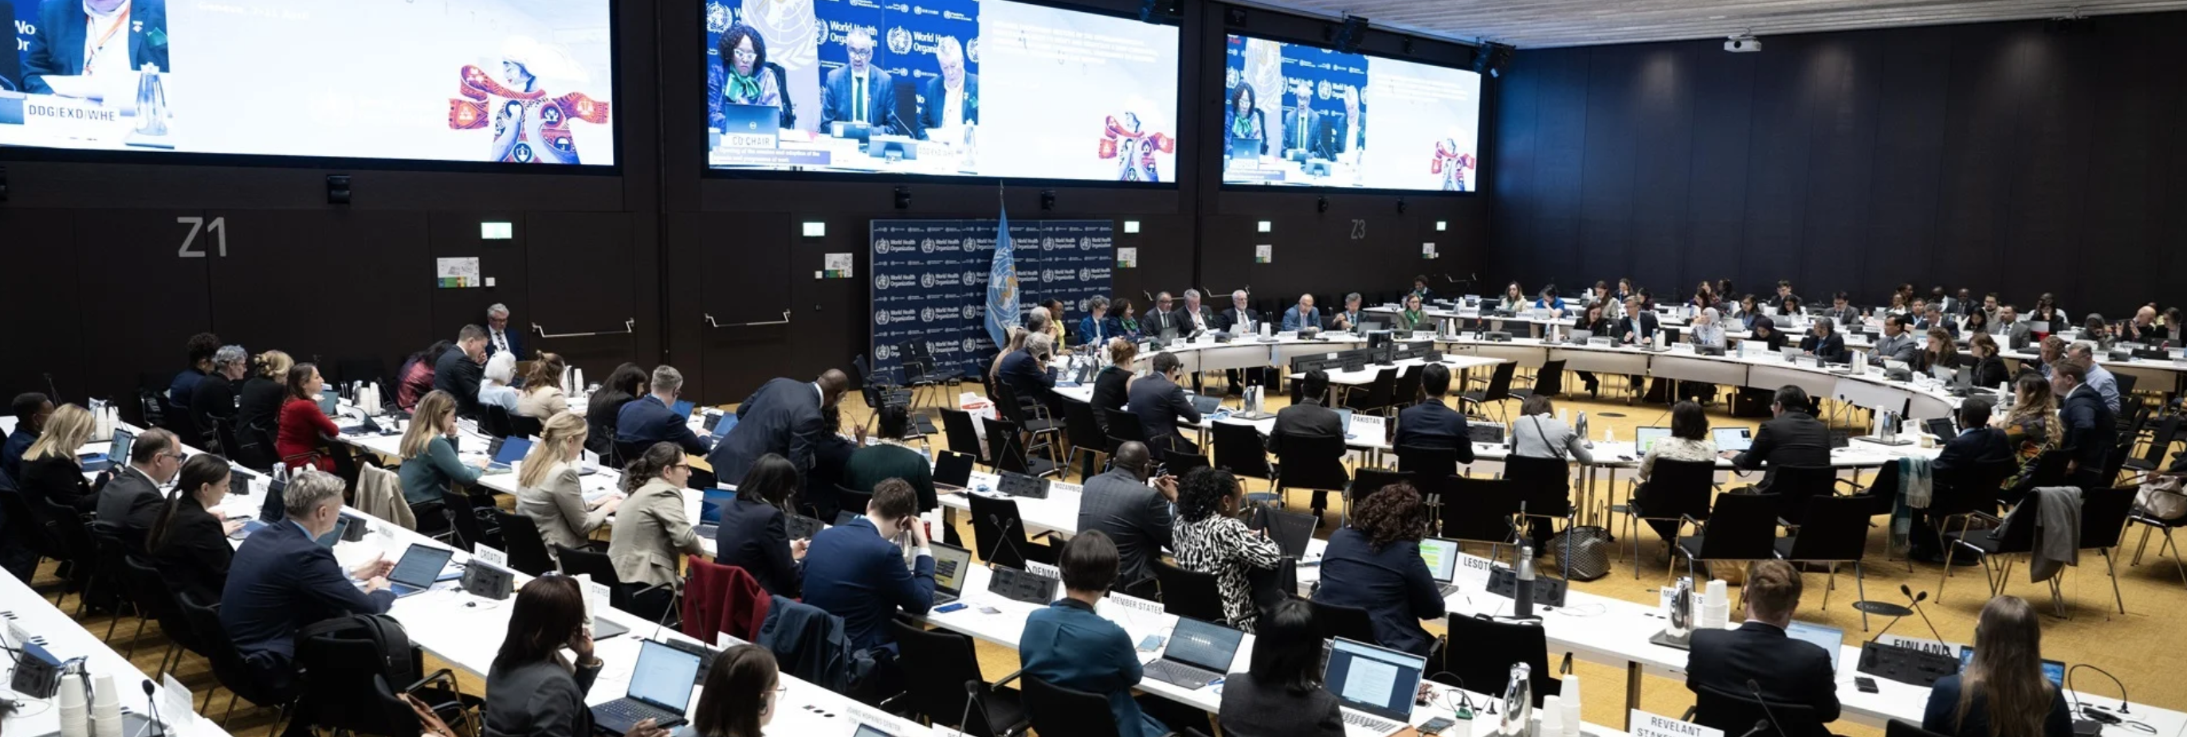
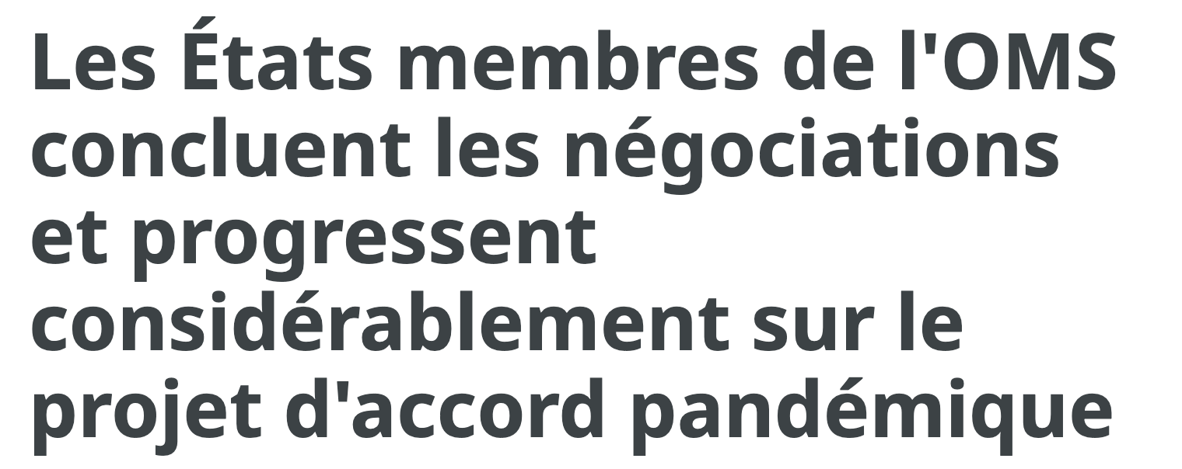
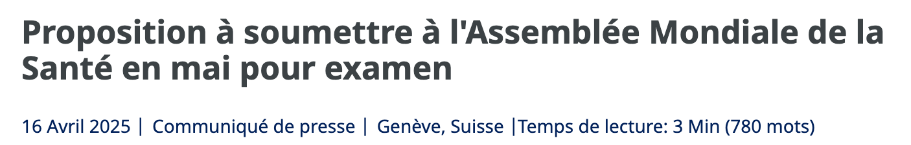
L’Accord sur les pandémies a été signé
😔
16 avril 2025

Slide 20

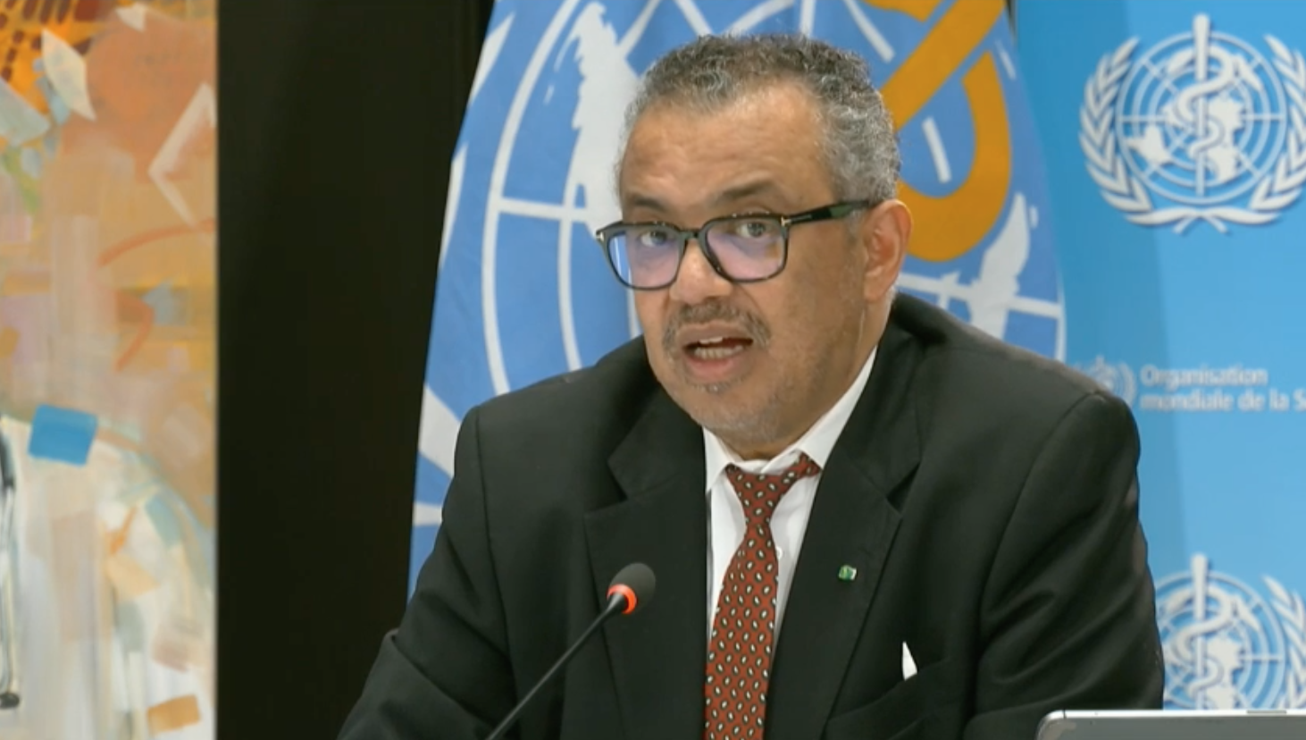


L’Accord sur les pandémies a été signé
😔
16 avril 2025
« Ce soir marque une étape importante dans notre voyage commun vers un monde plus sûr »
« Les nations du monde ont écrit l'histoire aujourd'hui à Genève »
Les pays sont tombés d'accord après une dernière journée et nuit de négociation. « On a topé à 1h58 »,
a indiqué à l'AFP un délégué, tandis que l'OMS préparait le champagne.
Tedros Adhanom Ghebreyesus
Directeur général de l’OMS

Slide 21
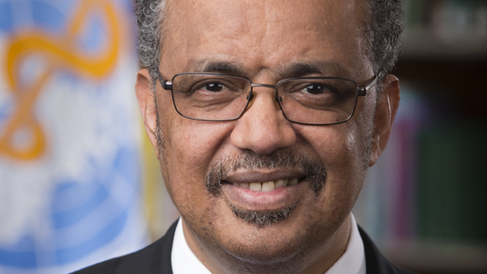
La souveraineté selon l’OMS
« La proposition affirme la souveraineté des pays pour traiter les questions de santé publique à l’intérieur de leurs frontières et prévoit que rien dans le projet d’accord ne doit être interprété comme conférant à l’OMS une quelconque autorité pour diriger, ordonner, modifier ou prescrire des lois ou des politiques nationales, ou pour obliger les États à prendre des mesures spécifiques, telles qu’interdire ou accepter des voyageurs, imposer des vaccinations obligatoires ou des mesures thérapeutiques ou diagnostiques ou mettre en œuvre des confinements.»
Tedros Adhanom Ghebreyesus
Directeur général de l’OMS

Slide 22
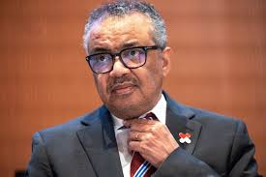
La souveraineté selon l’OMS
Que pourrait-il se passer si les pays qui adhèrent ou participent à un nouvel accord ne respectent pas leurs obligations ?
Réponse de l’OMS :
Il appartiendrait aux États Membres de décider si et quels mécanismes de conformité seront inclus dans le nouvel accord sur la préparation et la réaction à la pandémie. C'est un principe général du droit international qu'une fois qu'un instrument de droit international est en vigueur, il serait contraignant pour les parties à celui-ci, et devrait être exécuté par ces parties « de bonne foi ».

Slide 23
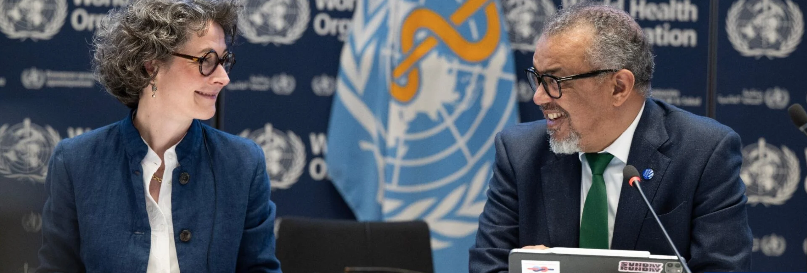
La prochaine pandémie …
Anne-Claire Amprou
Co-présidente de l'INB
« Le projet d'accord constitue une étape majeure dans le renforcement de l'architecture de sécurité sanitaire mondiale afin que les populations du monde soient mieux protégées contre la prochaine pandémie..»

Slide 24

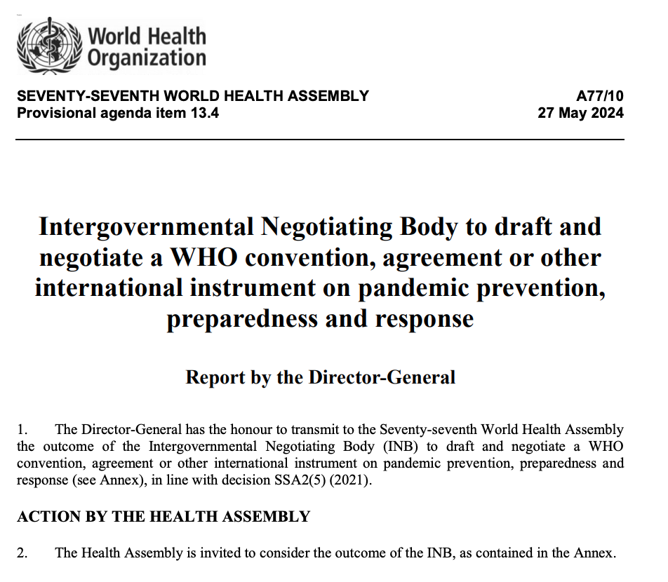

C’est toujours NON !
2024/2025
2030
2050

